Slide 1

Capacitación de procesos SOS Software

Slide 2
Índice
Ciclo de Vida
Prospectación
Ventas
Planeación
Compras
Implementación
Cierre
Garantía
Métricas y Monitoreo
Calidad
Control de Cambios
Capacitación Source Tree

Slide 3
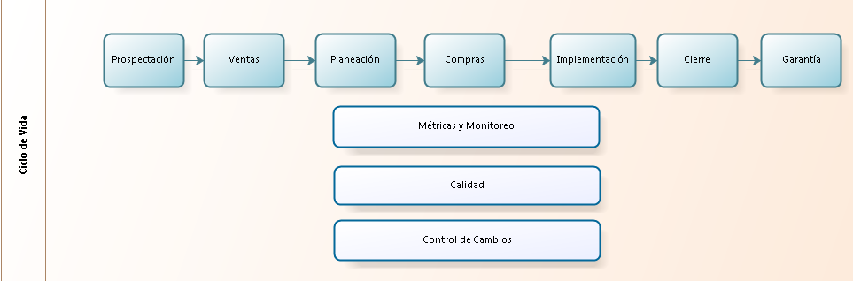
Ciclo de Vida

Slide 4
Prospectación
La etapa de prospectación comienza desde el momento en que un cliente conoce la empresa por algún medio de publicidad y posteriormente es capturado en el sistema Bitrix, esta etapa finaliza en el momento donde un vendedor genera contacto por algún medio para realizar una solicitud de requerimientos al cliente.
Los roles que participan dentro de esta etapa son: Dirección, Líder de Ventas, Prospecto y Vendedor.

Slide 5
Actividades a Realizar
Actividad | Responsable | Producto Salida | Descripción
Pagar Publicidad | Dirección | Bing, Google Adwords | Consiste en el pago de servicios publicitarios
Asignar prospectos | Líder de ventas | Correo de asignación | Se verifica los nuevos prospectos registrados y los asigna a vendedores por medio de un correo
Capturar prospecto CRM | Vendedor | Crear contacto en Bitrix | Se registra contacto en Bitrix con los datos nombre, correo electrónico y número de teléfono.
Contactar prospecto | Vendedor | Registro de llamada Bitrix | Tras la captura se contacta al cliente para iniciar el proceso de ventas.
Enviar portafolio de negocios | Vendedor | Correo con portafolio de negocios | En caso de no poder contactar con el prospecto se envía un correo al mismo con el portafolio de negocios.

Slide 6
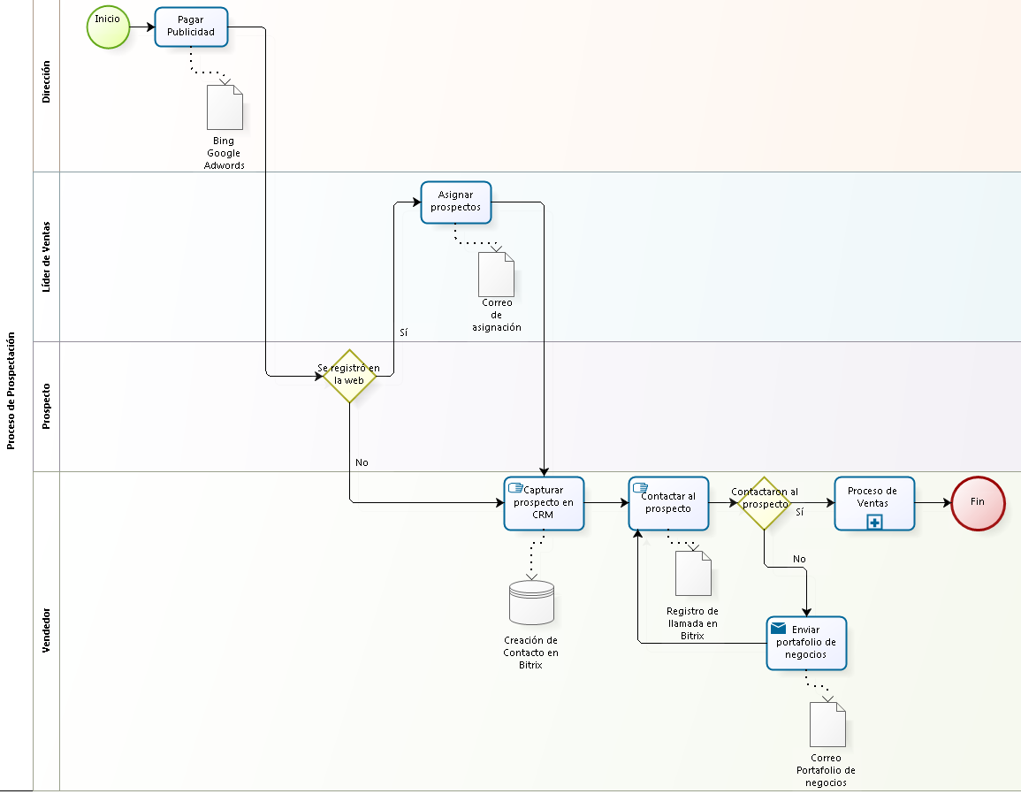

Slide 7
Ventas
Este proceso comienza en el momento que un vendedor genera el levantamiento de requerimientos del proyecto hasta la validación del pago. Dentro de su trayecto surgen dos documentos de gran importancia(Estimación y Requerimientos) los cuales son almacenados en el repositorio principal de la empresa, en dicha etapa participan 4 roles (Administración, Ventas, Cliente y Líder de ventas) los cuales generaran las actividades descritas a continuación

Slide 8
Actividades a Realizar
Actividad | Responsable | Producto Salida | Descripción
Analizar e identificar requerimientos | Vendedor | Requerimientos | El Vendedor genera el documento de requerimientos a partir de lo que el cliente solicita.
Cotizar con proveedor | Administración | Cotización con proveedor | En caso de no contar con productos/servicios requeridos se realiza una cotización de dicho elemento requerido.
Captura de producto en catalogo | Administración | Catalogo de productos actualizado | Tras la adquisición del nuevo elemento se deberá almacenar dicha información dentro de Bitrix como un elemento del catalogo.
Generar Estimación | Líder de ventas | Estimación | Basándose en el esfuerzo y recursos requeridos por el cliente se deberá generar la estimación del proyecto para determinar el valor monetario del proyecto
Captura de servicios/productos | Vendedor | Deal | Consiste en capturar todos los productos que fueron registrados en el documento de requerimientos(esta información pertenece al Deal del cliente).

Slide 9
Actividad | Responsable | Producto Salida | Descripción
Generar cotización | Vendedor | Cotización | Registrar el valor de la estimación dentro del Deal en sección quotes.
Enviar cotización al cliente | Vendedor | Correo de cotización | Tras el registro de la cotización se enviará el correo al cliente correspondiente usando el botón Send.
Verificar el pago de cliente | Vendedor | Comprobante de pago | Antes de proceder el vendedor valida y almacena el comprobante enviado por el cliente.

Slide 10
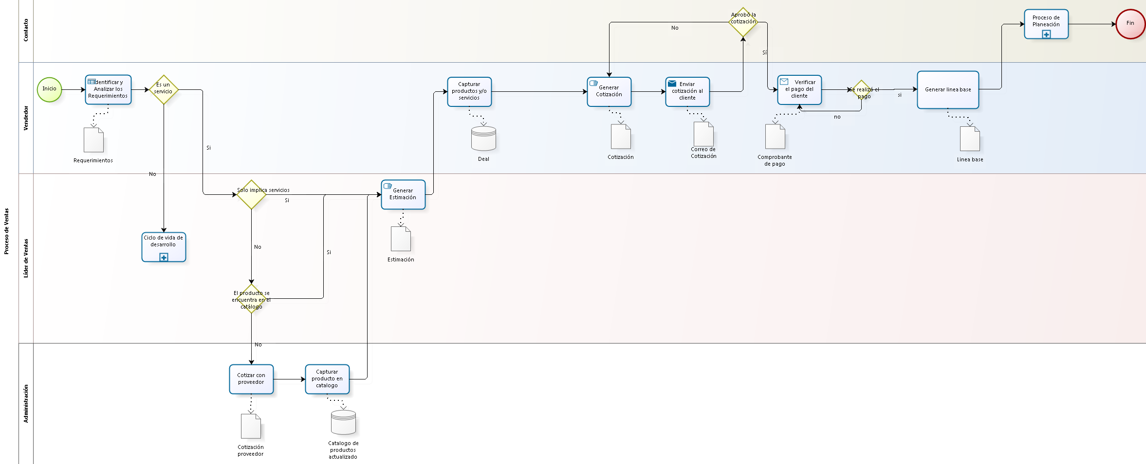

Slide 11
Planeación
Antes de implementar el proyecto se ejecuta este proceso en el cual ventas determina los recursos necesarios para la correcta realización y a su vez se obtiene el compromiso de dichos elementos en la participación del proyecto.

Slide 12
Actividades a Realizar
Actividad | Responsable | Producto Salida | Descripción
Identificar Recursos | Vendedor |  | Identificar recursos materiales/humanos para realizar el proyecto.
Identificar Capacitaciones | Vendedor | Plan de proyecto | Identificar si es necesario realizar capacitaciones para la implementación.
Identificar Riesgos | Vendedor |  | Identificar que variables podrían afectar los resultados del proyecto.
Generar Calendario | Vendedor | Gantt | Generar un calendario en el cual se plasman las actividades a realizar por parte de los involucrados.
Obtener compromiso | Vendedor | Minuta | Reunión en la cual los involucrados se comprometen con la partición dentro del proyecto.

Slide 13
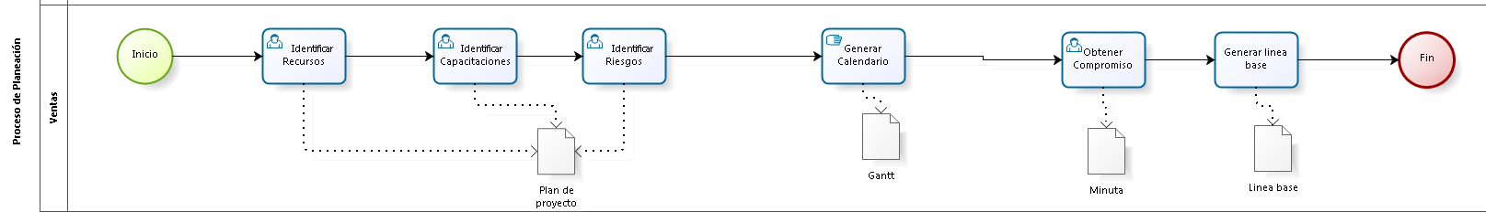

Slide 14
Implementación
Consiste en la participación de dos roles(ventas y soporte) en la cual se implementa el sistema solicitado por el cliente

Slide 15
Actividades a Realizar
Actividad | Responsable | Producto Salida | Descripción
Validar implementación | Soporte | Tarea Bitrix | Crea una tarea en bitrix en la cual se describe si el cliente pudo apreciar el funcionamiento del sistema.
Enviar carta de aceptación | Ventas | Correo | Se envía al cliente una carta de aceptación para validar que este haya reconocido la implementación del sistema.
Aprobar carta de aceptación | Cliente | Correo | El cliente responde la carta enviada y finaliza el ciclo de aceptación de producto.
Encuesta de satisfacción | Auditor | Encuesta | El auditor de forma aleatoria tomara clientes a los cuales les solicitara responder un par de preguntas sobre la atención recibida por parte de los responsables de atención.

Slide 16
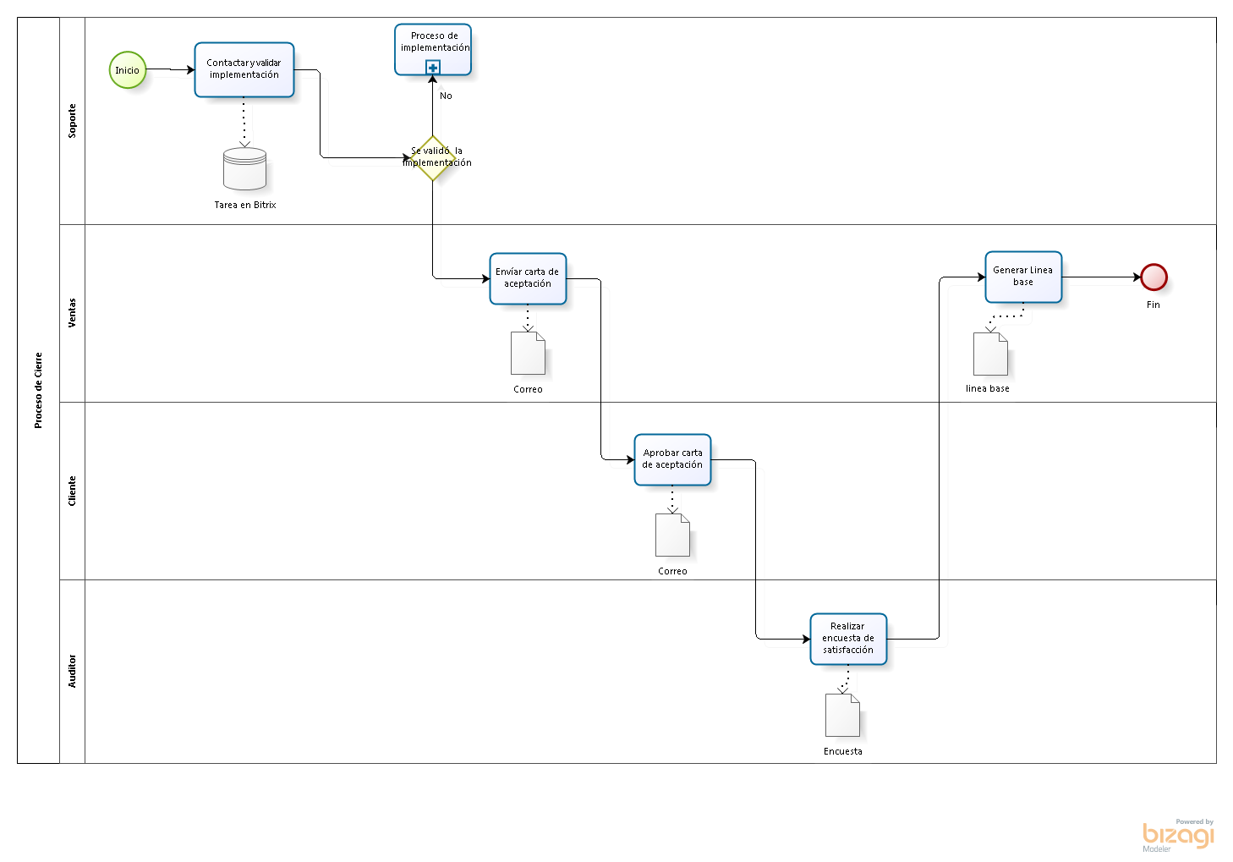

Slide 17
Cierre
En este proceso solo se valida con el cliente que todo lo que este solicito este en correcto funcionamiento, dentro de este proceso participan el cliente, ventas, auditor y soporte.

Slide 18
Actividades a Realizar
Actividad | Responsable | Producto Salida | Descripción
Confirmar cita y descarga | Vendedor | Bitrix | Antes de generar la instalación del producto ventas contacta a cliente para validar la cita de instalación y a su vez la descarga del producto para facilitar la instalación al ejecutivo de soporte.
Contactar al cliente | Soporte |  | El ejecutivo contacta al cliente y da inicio a la instalación del sistema.
Realizar implementación | Soporte |  | Se instala el sistema dentro de la maquina cliente.
Cerrar tarea | Soporte | Bitrix | Se deberá cerrar la tarea que se creo para la implementación y dentro de ello se debe ingresar comentarios de los procesos de instalació.

Slide 19
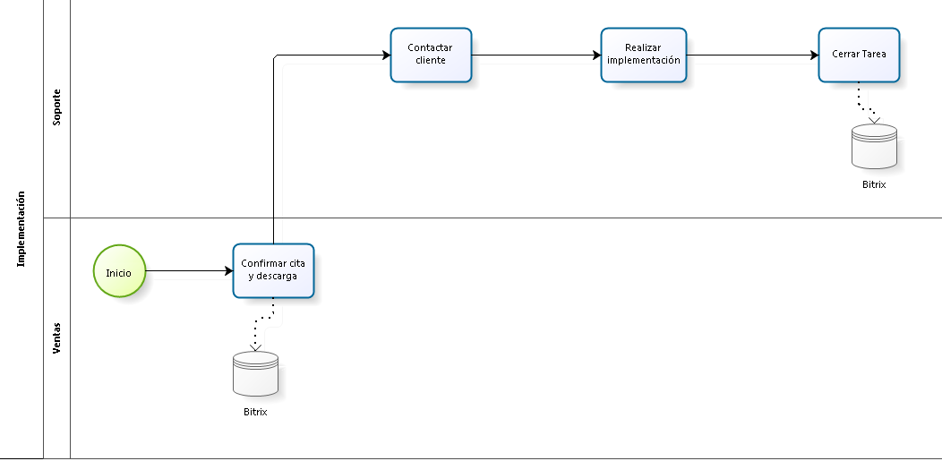

Slide 20
Garantía
En el proceso se describen las actividades necesarias para poder cubrir con la garantía que se ofrece a los clientes en caso de fallas en los sistemas proporcionados.

Slide 21
Actividades a Realizar
Actividad | Responsable | Producto Salida | Descripción
Recibir solicitud | Vendedor | Bitrix | Por algún medio el vendedor recibe la inconformidad presentada en el cliente.
Asignar responsable | Vendedor |  | Tras recibir la inconformidad se asigna un responsable el cual dará seguimiento hasta solucionar el inconveniente presentado.
Contactar al cliente | Soporte |  | El ejecutivo de soporte se contacta con el cliente para poder dar seguimiento con la solución.
Resolver solicitud | Soporte |  | Tras contactar al cliente y establecer conexión se realiza el proceso de solución.
Validar solicitud | Cliente | Envió de correo | El cliente debe validar que efectivamente fue resuelta su inconformidad por parte del ejecutivo.
Cerrar tarea | Soporte | Bitrix | Al finalizar la validación por parte del cliente soporte finalizara la tarea agregando los comentarios correspondientes a la solución.

Slide 23
Calidad
Proceso compuesto únicamente por dos roles el auditado y auditor, este proceso define las actividades que el consultor deberá realizar para asegurar el cumplimiento de los objetivos establecidos por la empresa.

Slide 24
Actividades a Realizar
Actividad | Responsable | Producto Salida | Descripción
Planear auditoría | Auditor | Plan de calidad, cronograma de calidad | En esta actividad se definen las fechas en las cuales se deberían realizar las auditorias de las etapas del proyecto.
Ejecutar auditoria | Auditor | Checklist de calidad, reporte de no conformidades | Acorde a lo planeado en el cronograma y plan de calidad el auditor ejecutara una serie de preguntas que definen si se esta o no cumpliendo con lo establecido en la empresa.
Notificar no conformidades | Auditor | Correo electrónico | Al finalizar la auditoria se enviara un correo para notificar aquellas inconsistencias presentadas en los documentos de la empresa.
Resolver no conformidades | Auditado | Documentos actualizados | Es responsabilidad del auditado resolver las inquietudes presentadas dentro del tiempo establecido por el auditor
Escalar no conformidades | Auditor | Correo electrónico | En caso de no tener respuesta por parte del auditado se escalan las no conformidades a dirección.
Cerrar las no conformidades | Auditor | Reporte de no conformidades actualizado | Una vez que una conformidad a sido atendida se actualiza el reporte estableciendo la fecha real de cierre.

Slide 25
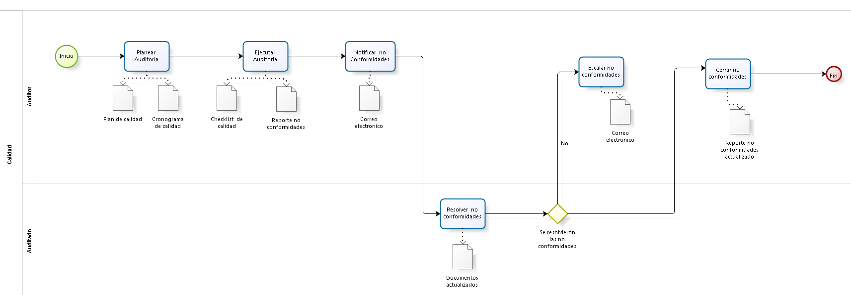

Slide 26
Métricas y monitoreo
Proceso el cual permite evaluar el estado actual de la empresa y con ello permite tomar a dirección acciones para corregir desviaciones no deseadas.

Slide 27
Actividades a Realizar
Actividad | Responsable | Producto Salida | Descripción
Establecer objetivos | Dirección |  | Se definen cuales son los objetivos que la empresa persigue.
Establecer métricas | Dirección | Plan de métricas | Se definen métricas las cuales permitan evaluar a cada uno de los objetivos establecidos por dirección.
Recolectar métricas | Administración | Concentrado de métricas | Administración recolectara las métricas acorde a la periodicidad establecida por dirección.
Generar reporte de monitoreo | Auditor | Reporte de monitoreo | Una vez que se tengan recolectadas las métricas se vaciara toda la información dentro del reporte de monitoreo.
Presentar reporte de monitoreo | Auditor | Minuta, acciones correctivas | Cada que se cumpla el plazo establecido por dirección se presentara el reporte de monitoreo para poder analizarlo y tomar con ello acciones correctivas para resolver desviaciones.

Slide 28
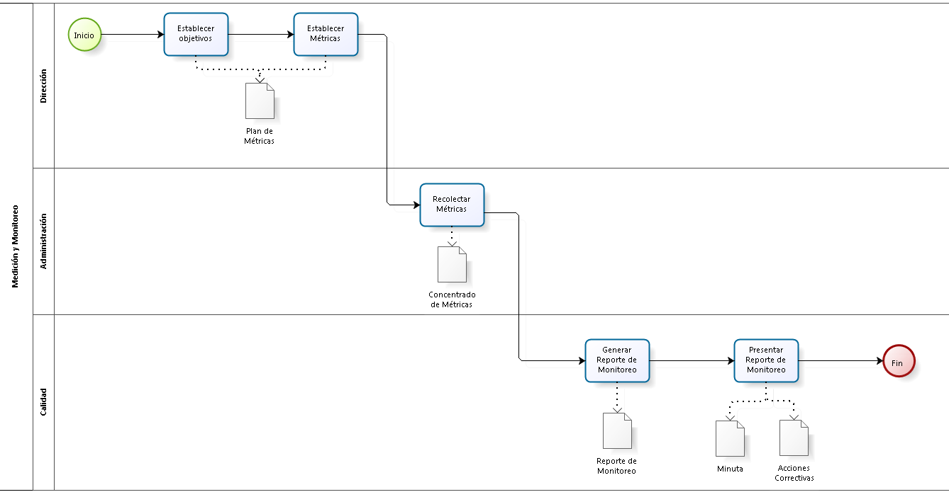

Slide 29
Control de cambios
Este proceso determina las actividades correctas para poder ejecutar el correcto cambio de documentos acorde a las peticiones nuevas por el cliente una vez se había inicializado el proyecto.

Slide 30
Actividades a Realizar
Actividad | Responsable | Producto Salida | Descripción
Recibir solicitud | Ventas | Solicitud de cambios | El vendedor recibe la nueva petición para el proyecto, esto puede ser desde el cliente o bien desde alguien interno a la empresa.
Revisar y analizar cambios | CCC | Solicitud de cambios actualizada | Se revisara la solicitud presentada por ventas valorando cuanto puede afectar al proyecto en curso
Aprobar o rechazar cambios | CCC |  | Una vez revisada la solicitud se definirá si vale o no la pena ejecutar el cambio solicitado
Notificar cambios | Vendedor | minuta | Si la solicitud es aprobada se notificara por medio de una reunión o correo los cambios a realizar.
Actualizar documentos | Vendedor | Documentos actualizados | Se deberá actualizar cada documento que sea afectado por el cambio aprobado previamente.

Slide 31
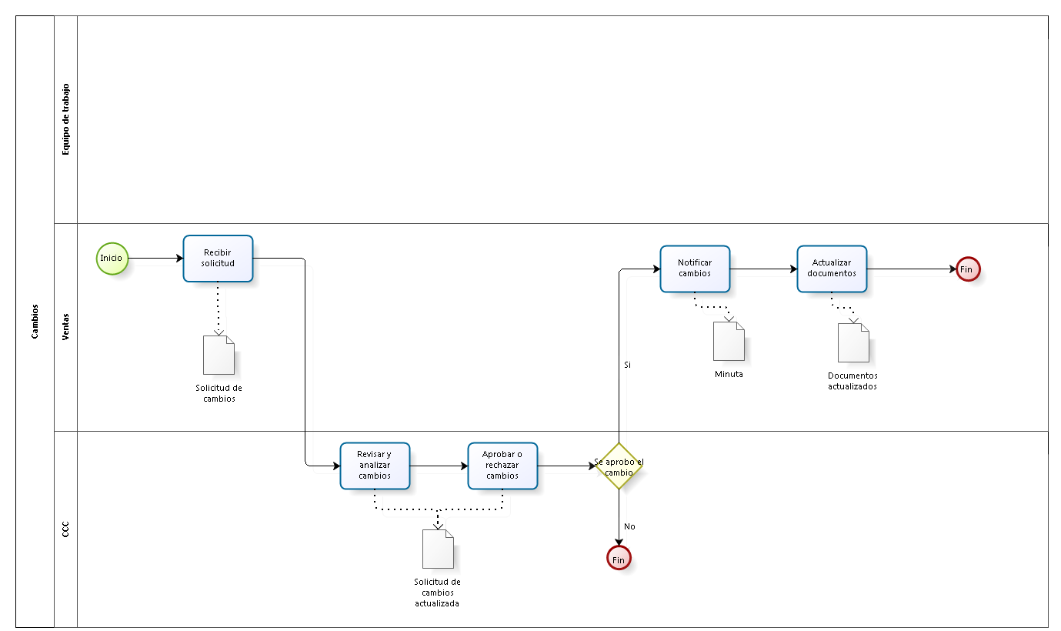

Slide 32

Source Tree

Slide 33
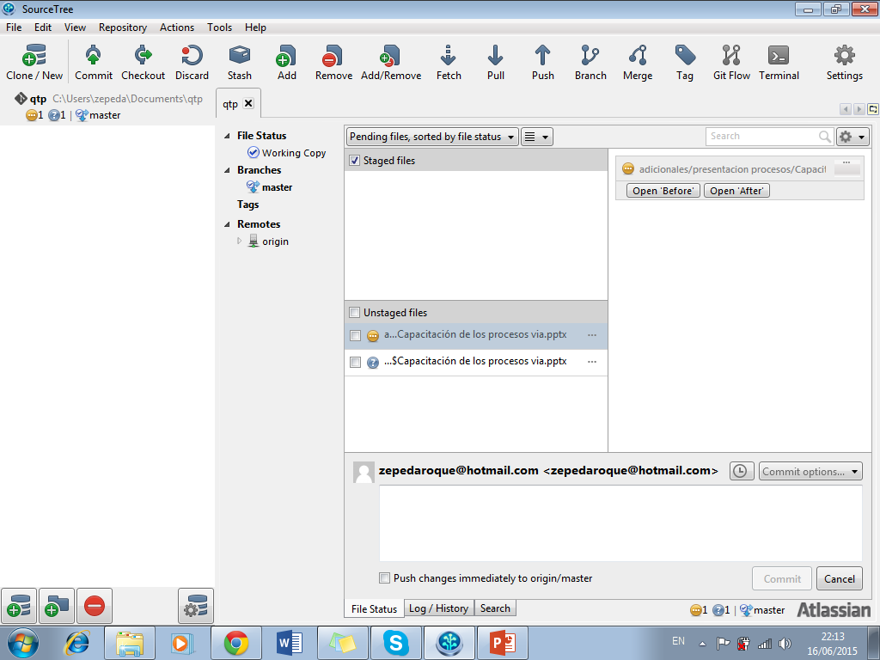
Instrucciones básicas de uso

Slide 34
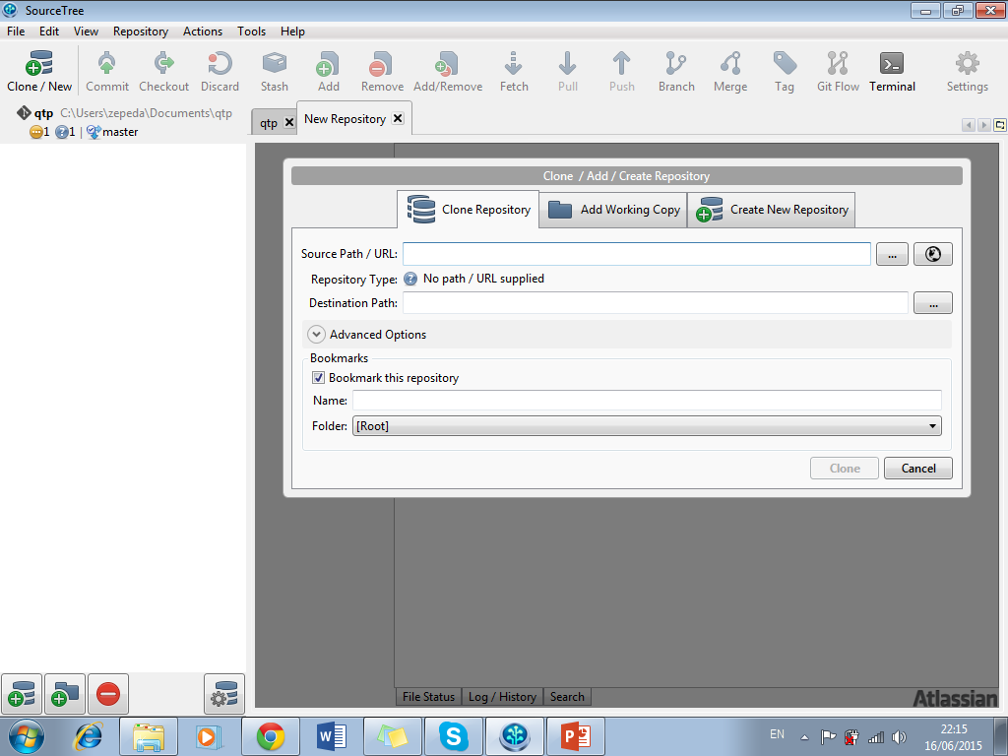
Clone
Tras presionar el botón clone muestra esta ventana en la cual se permite agregar la url del repositorio y la dirección de almacenaje.

Slide 35
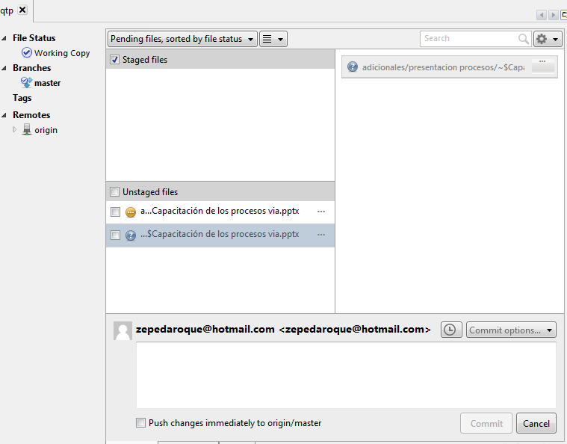
Commit
Se muestran los archivos modificados en un costado , aquellos que se desean agregar al repositorio seleccionarlos y poner algo en la sección commit, se puede seleccionar el campo push para ingresarlo al repositorio o no marcarlo.

Slide 36
Pull y push
Para generar pull basta con solo marcar la flecha de pull y seleccionar la rama a la que se generara dicho pull, en caso de push presionar la fecha push y seleccionar el repositorio

Slide 37
Eliminación de datos
En caso de tener una tarea que no cuente con cambios deseados o eliminar un archivo se deberá ir a la pestaña commit y sobre el archivo click derecho discard para descartar cambios y delete para eliminar

